Slide 1
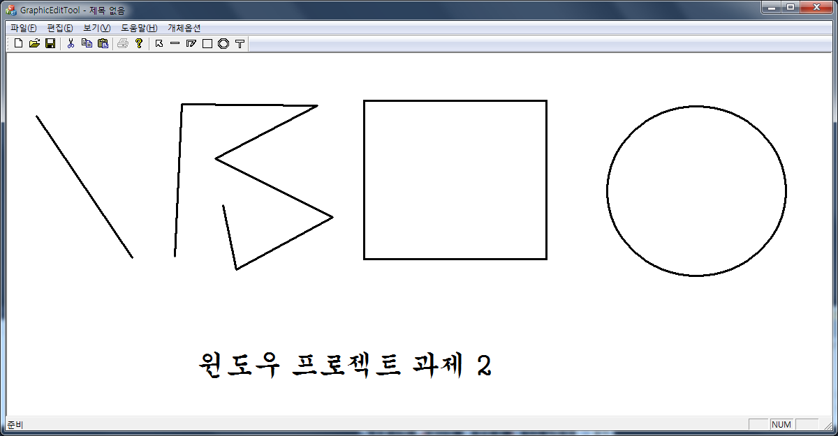
Line, PolyLine, Rectangle, Ellipse

Slide 2
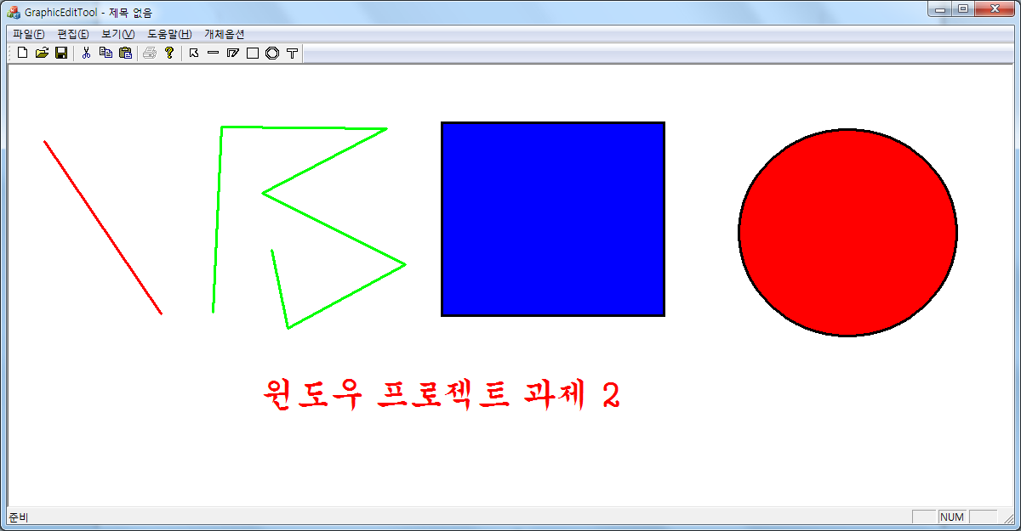
라인색과 도형색 채우기

Slide 3
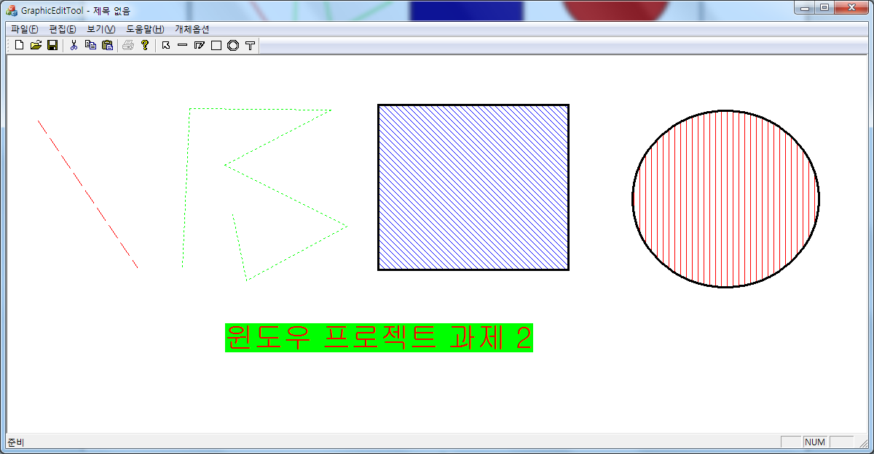
선 패턴과, 채우기 패턴

Slide 4
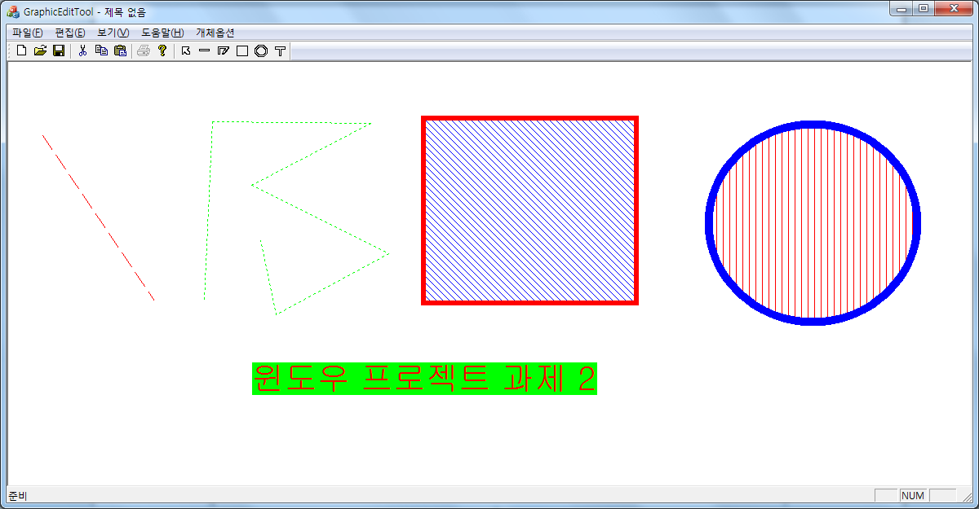
선 굵기

Slide 5
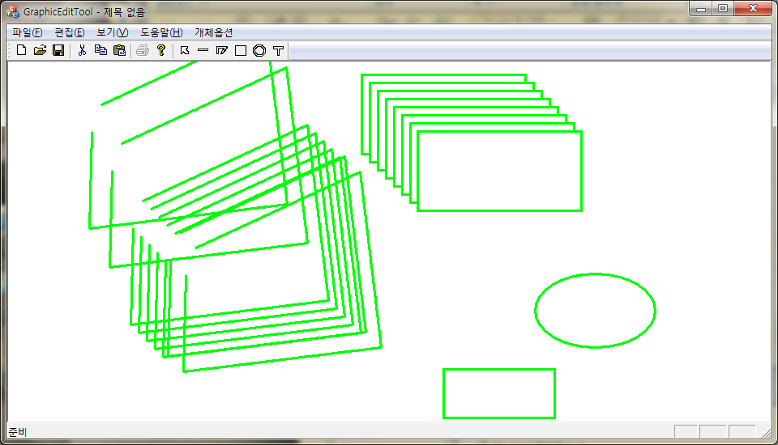
그룹화, Copy, Paste
그룹화 방법 :
Shift 누른채로
도형들 클릭 후
‘G’ 키를 누른다.
(그룹해제는 클릭후 ‘U’키)
Copy Paste 방법:
Ctrl + C : Copy
Ctrl + X : Cut
Ctrl + V : Paste
Cut의 Paste는
1번만 되도록 하였음

Slide 6
클래스 구조
CMainFrame
:CFrameWndEx
CSimpleEditorApp
: CWinAppEx
CSimpleEditorApp의
initInstance()
CSimpleEditorView
:Cview
CPtrList <- 자료 객체의 주소들
CSimpleEditorDoc
: Cdocument
Load, New, Save
기본 객체 구성 자료 =>
m_style
pen;
m_Lpatt;
m_Lthin;
m_font;
m_fsize;
m_fontcolor;
m_bkcolor;
Line
PLine
Rectangle
Ellipse
Text

Slide 7
스케쥴
월요일 | 화요일 | 수요일 | 목요일 | 금요일 | 토요일 | 일요일
05/07 ~ 05/13
Line, PolyLine, Rectangle, Ellipse, Text 구현 |  |  | 메뉴 구현 |  | 각 객체 이동 구현
05/14 ~ 05/20
각 객체 삭제 구현 |  | 그룹화 구현
05/21 ~ 05/24
save, load 구현 |  | 그룹 상세 지원

Slide 8
실제 스케쥴
월요일 | 화요일 | 수요일 | 목요일 | 금요일 | 토요일 | 일요일
5/07 | 5/08 | 5/09~5/10 |  | 5/11~5/13
역할 분담 계획 세움 | SVN 사용법 익힘 | 각자 담당한 객체 구현 |  | Line, PolyLine, Rectangle, Ellipse, Text 구현
5/14 ~ 5/17 |  |  |  | 5/18 ~ 5/20
메뉴 구현 |  |  |  | 각 객체 이동 구현
5/21 ~ 5/24 |  |  |  | 5/25~5/27
각 객체 삭제 구현
5/28~ 5/31 |  |  |  | 06/01~06/03
 |  |  |  | 그룹화 구현
06/04 | 06/05 | 06/06
그룹화 상세 지원

Slide 9
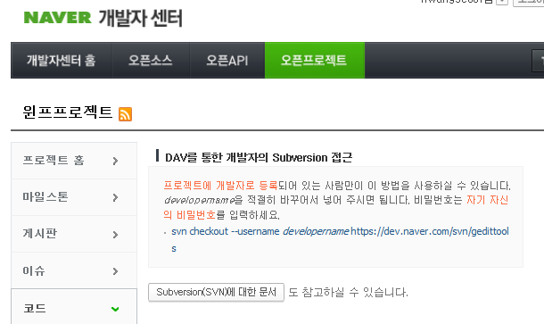
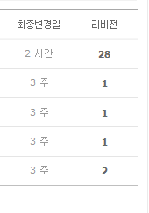
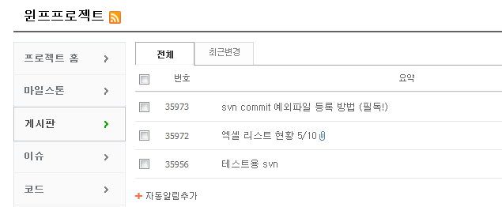
단체 개발 툴 사용(SVN)
NAVER의 개발자 센터를 서버로 사용
리비전 횟수 28회
게시판을 사용하여 기본적인 공지,소통

Slide 10
커밋(commit) 로그간략 보기
2012. 05. 10 23:19:32
2012. 05. 18 02:08:29
2012. 05. 18 04:06:10
2012. 05. 18 21:41:24
2012. 05. 21 00:17:03 => PolyLine 이동, 삭제 구현함, 메뉴를 만듬
2012. 05. 21 23:11:14 => Rectangle Ellipse 구현, 그리기
2012. 05. 21 23:49:48
2012. 05. 22 00:06:17
2012. 05. 22 01:25:01 => move 중 delete 오류 문제 해결
2012. 05. 22 02:13:49 => Ellipse, Rectangle 리스트 추가(저장)
2012. 05. 25 22:36:38 => Ellipse, Rectangle 크기조절 구현 완성
2012. 05. 25 23:38:13 => Ellipse, Rectangle remove 구현
2012. 05. 26 18:50:05 => Ellipse, Rectangle, PolyLine의 copy, past, cut 구현
2012. 05. 31 22:54:50 => Line의 move, copy, past, cut 구현 완료
2012. 06. 02 00:34:33 => Text의 copy, past, 글자입출력 구현
2012. 06. 02 00:41:11 => Text의 past 과정에서 복사가 안 되던 문제 해결
2012. 06. 03 00:29:38 => Group 작업 중 다중 타겟 선택시(Shift 누른채 클릭) 영역 표 현, PloyLine 제외하고 나머지 구현
2012. 06. 04 22:46:06 => save, load, new 구현
2012. 06. 06 16:02:58 => Menu(선색, 패턴, 채우기..) 구현완료

